Slide 1

A Nova Oratória Parlamentar e
Oratória de Plenário
Giovani de Capri

Slide 2

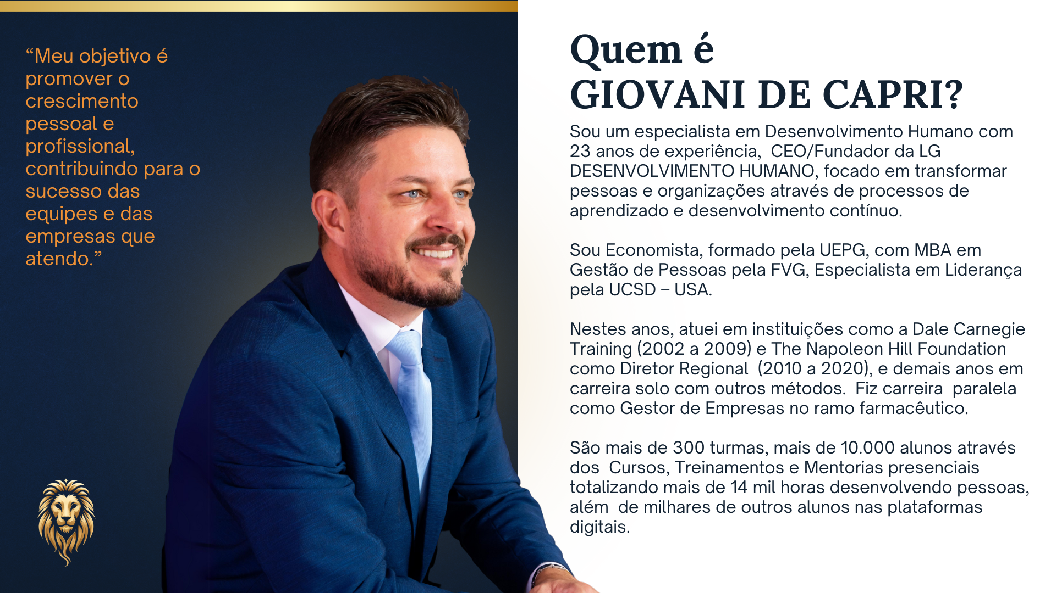

Slide 3
A Nova Oratória Parlamentar e
Oratória de Plenário
Giovani de Capri

Slide 4

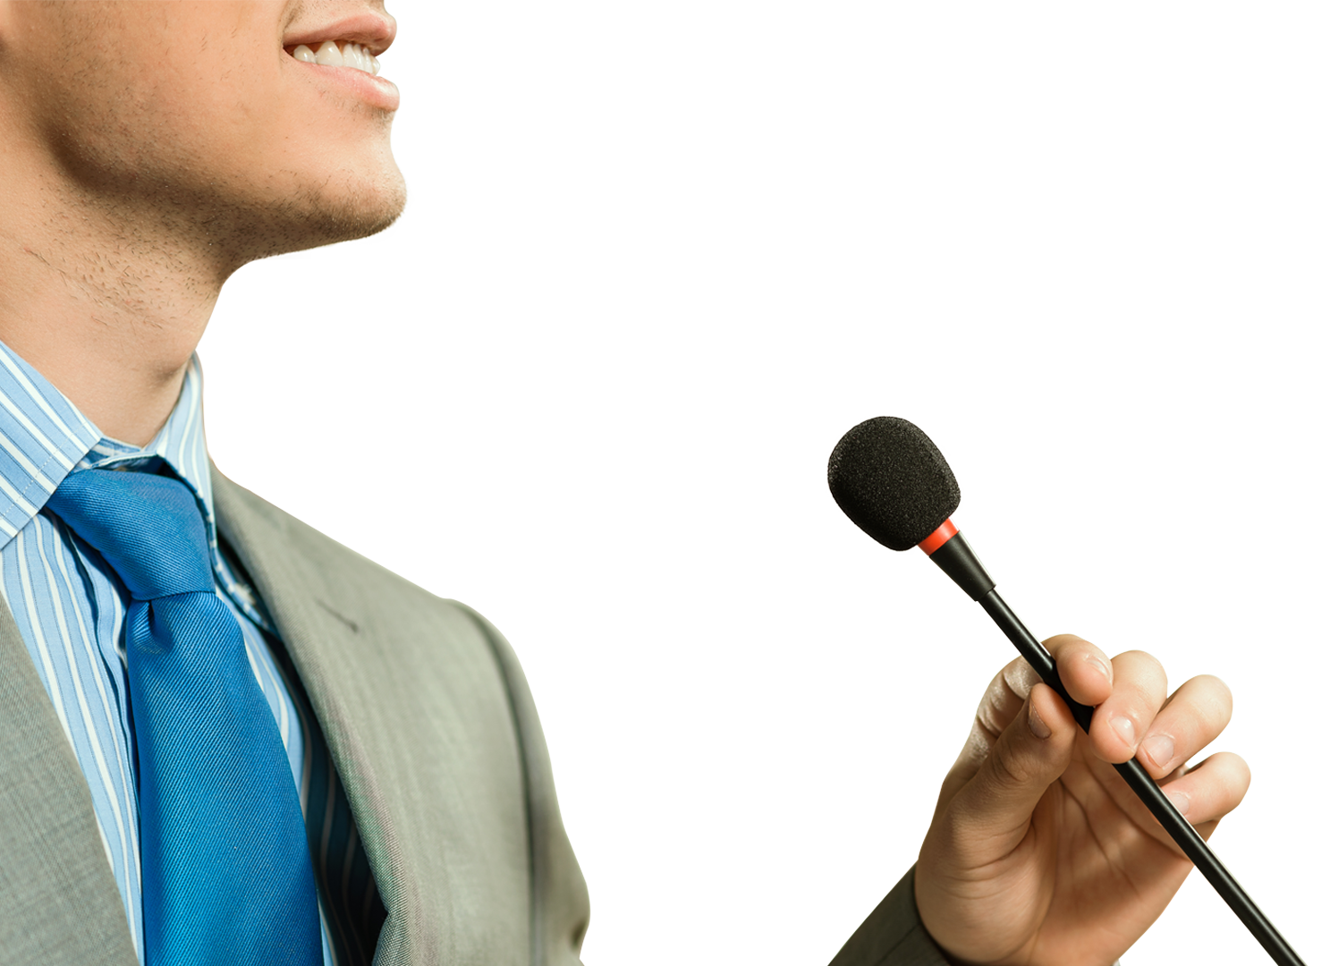
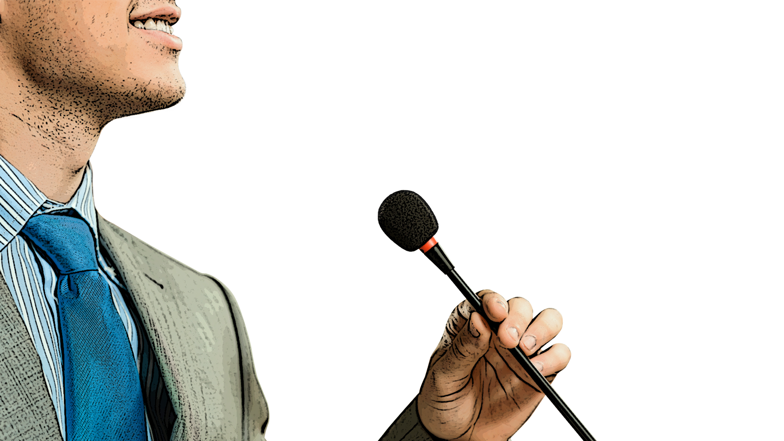

Oratória de
Plenário

Slide 5

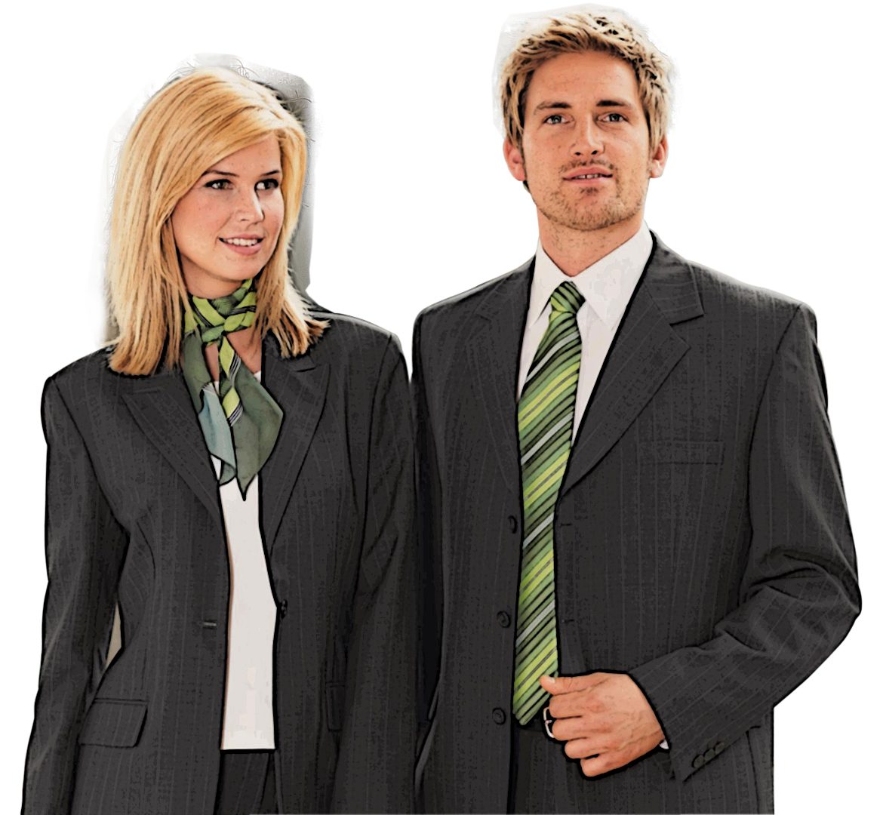
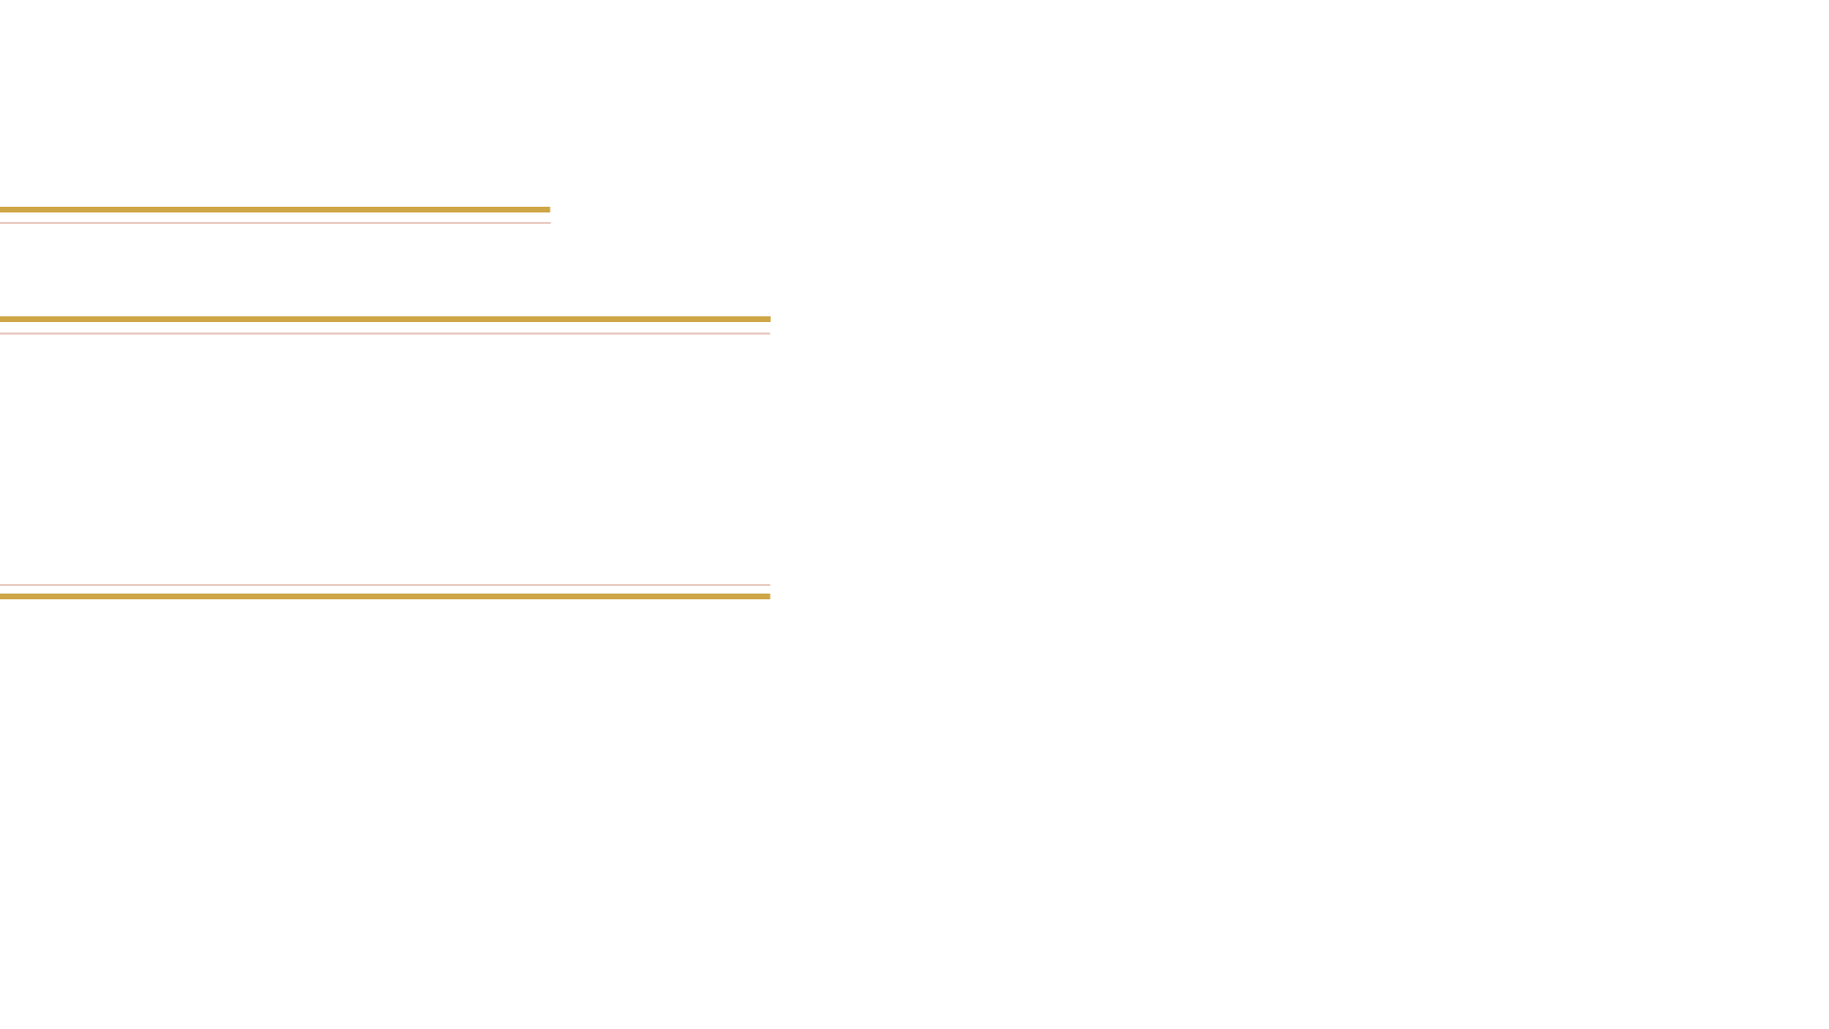
A importância
da Aparência

Slide 6









HOMEM
Estar tão bem trajado quanto a pessoa
mais bem vestida no ambiente.
Camisa nas cores: branca, bege e azul clara.
Terno clássico (2 e 3 botões)
Cores escuras a noite*
Sapatos de preferência
nas cores preta e marrom.
Meias social longas da mesma cor do terno
ou sapato
Manter o cabelo cortado e penteado.
Fazer a barba (apresentação no final da tarde).

Slide 7


MULHER
Estar tão bem trajada quanto a pessoa
mais bem vestida no ambiente.
Evitar xadrez/estampado exagerado.
Prefira saia ao invés de calças compridas
Correto: “Tailleur” ou Terninho
Cuidado com as jóias volumosas e “tilintantes”
O cabelo não deve ficar caindo por sobre o rosto.
Maquiagem: Tons pastéis e batons escuros
Usar sapatos fechados – clássico evitar tamancos e sandálias)

Slide 8

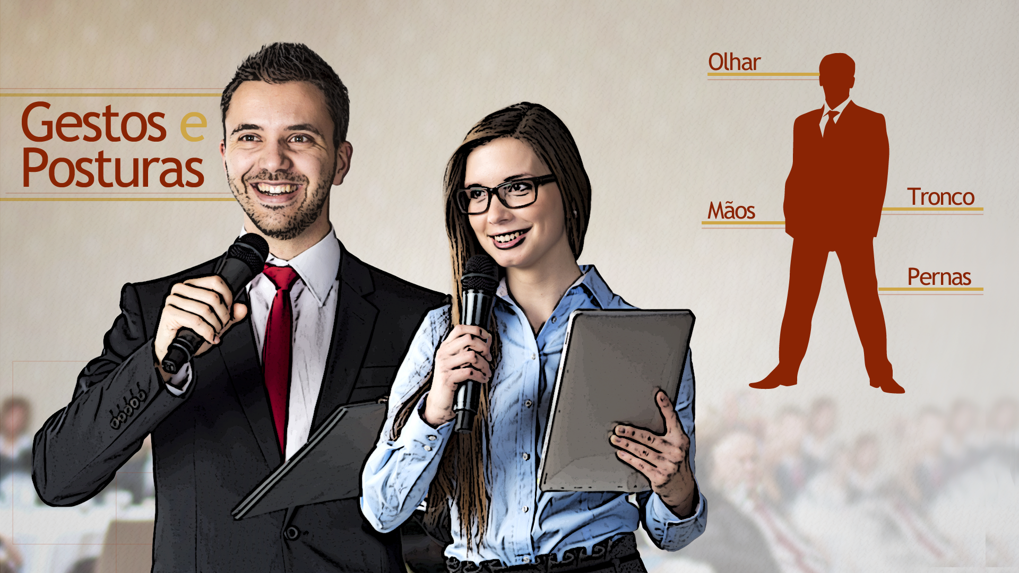
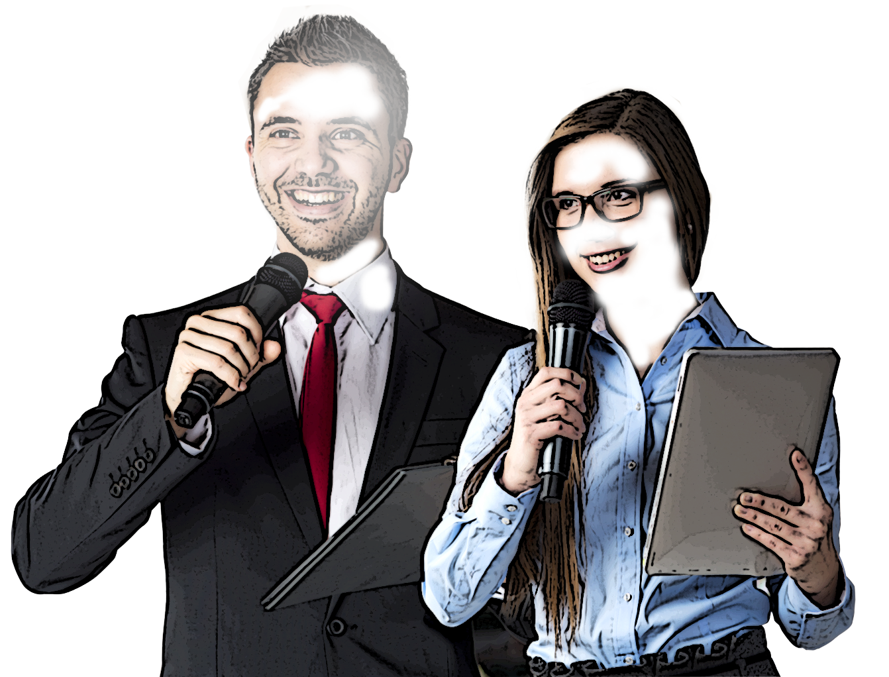




Olhar
Gestos e
Posturas
Tronco
Mãos
Pernas

Slide 9
A Nova Oratória Parlamentar e
Oratória de Plenário
Giovani de Capri

Slide 10



titude
parência
ção
A
A
A
Maior Autoridade
Atitude
Autoridades Presentes
Platéia

Slide 11
A Nova Oratória Parlamentar e
Oratória de Plenário
Giovani de Capri

Slide 12
Mídia Training
Foco em debate

Slide 13


Mídia Training
Amorteça
Evidencie
Responda

Slide 14



Amortecedor
(Elemento de ligação)
Agradeça
Inteligente
Muito oportuna...
Apropriada
Interessante
Audaciosa
Perspicaz
Etc...

Slide 15
Formas de Evidências
ato
nalogia
estemunho
bjeto
statística
F
A
T
O
E

Slide 16

Formas de
resposta
P
A
R
E
N
erguntar
dmitir
edirecionar
xplicar
egar

Slide 17
PRÁTICA
Mídia Training
Foco em debate

Slide 18
A Nova Oratória Parlamentar e
Oratória de Plenário
Giovani de Capri

Slide 19




Leitura

Slide 20

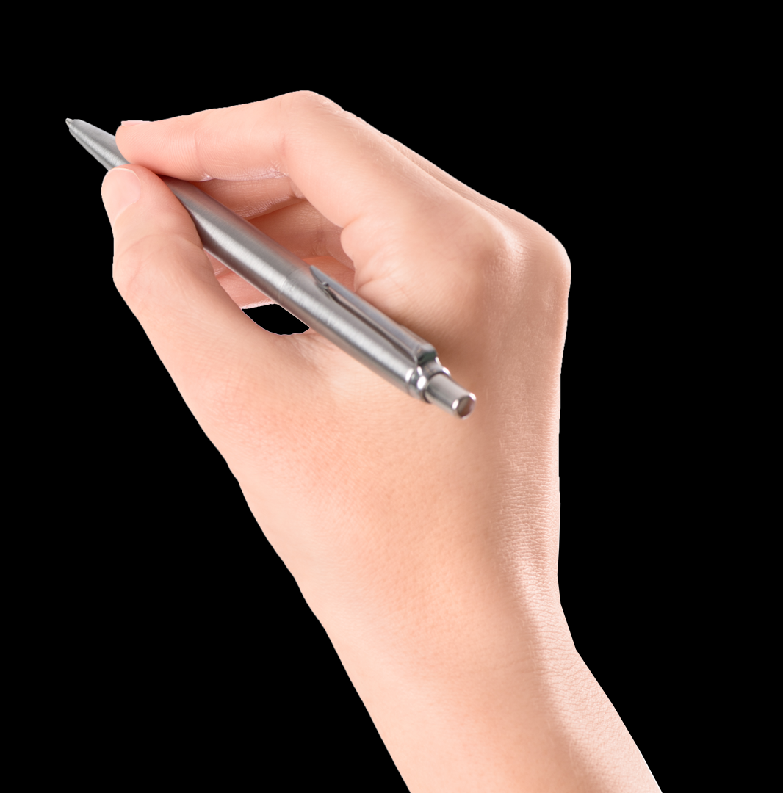
UM FAZENDEIRO TINHA
UM BEZERRO E A MÃE DO
FAZENDEIRO TAMBÉM
ERA O PAI DO BEZERRO
.
,

Slide 21
ENQUANTO O PADRE
PASTAVA O BURRO REZAVA
,

Slide 22
HOJE NÃO ESTOU
COM DOR DE CABEÇA
,

Slide 23
EU NUNCA DISSE QUE
ELE ROUBOU DINHEIRO

Slide 24



Habilidades
Fraseologia
Ênfase
Pausas
Ritmo
Modulação
Substituição
----------------
/ // ///
...... _ _ _ _
~~~~~~~~~~

Slide 25
A Nova Oratória Parlamentar e
Oratória de Plenário
Giovani de Capri

